Slide 1
主数据
内容:
科目表
业务伙伴
物料

Slide 2
主数据：单元目标
在本单元中，大家将学习到:
如何建立科目表, 业务伙伴主数据, 和物料主数据
维护总账科目表, 业务伙伴主数据, 和物料主数据

Slide 3
主数据：课程预览
银行
总账
财务报告和报表
成本会计
SBO基本原理
主数据
存货
采购/应收
销售/应收
产品

Slide 4
主数据：业务情景
在使用 SBO 中输入业务之前 ，必须先定义科目主数据。
在SBO 中可以建立科目、物料和业务伙伴等三项主数据。

Slide 5
科目表: 单元目标
本单元结束后，你将会:
在SBO中建立科目表
增加、删除和修改总账科目

Slide 6
科目表结构
一级
二级
三级
四级
五级
资产
房屋
流动资产
房屋和建筑物
负债
...
建筑物
固定资产
...
所有者权益
总账
机器设备
成本
...
...
损益
有价证券
长期投资
...
……
其他
长期投资
标题科目
明细科目
Notes:
科目表（ chart of accounts ）以层级结构排列公司的总分类账科目。 结构中的顶级（第1级）由一系列不同类型（资产、负债、所有者权益、成本、损益等）的科目组组成， 科目组的编号取决于科目表。
2到4级可包含明细科目（active accounts ）或统管若干明细科目的标题科目（ titles ）。第 5 级只能是明细科目。标题科目在系统中以蓝色显示，明细科目显示为黑色或绿色。
安装系统时，即可用一种系统自带的科目表作为模板（推荐），又可以自行创建科目表。

Slide 7
维护科目表
显示历史记录
查找科目
修改科目
总账科目
显示余额
显示明细
Notes:
你可以使用维护科目表的功能：
查找科目
修改科目
查看科目余额并追溯到业务明细
显示修改科目表的历史记录
从科目表中删除科目

Slide 8
业务伙伴主数据：主题目标
在本主题中，大家将了解到:
SBO定义的三种业务伙伴类型
为业务伙伴主数据设定其对应的调节科目
为科目和业务伙伴主记录定义约定俗成的名称
描述业务伙伴主数据是如何构成的
定义系统用来处理业务伙伴余额的货币

Slide 9



业务伙伴分类
供应商
客户
潜在客户
对应一个或多个记账科目
对应一个或多个记账科目
不影响核算
主要业务
主要业务
主要业务
所有采购有关的业务
所有销售有关的业务
销售机会分析
报价和订单
CRM
Notes:
在 SBO 有三种业务伙伴：供应商、客户和潜在客户，通常使用这些业务伙伴来处理业务：
在采购中用供应商主记录 管理所有的采购业务，用一个或多个科目来处理相应业务。
在销售中用客户主记录 管理所有的销售业务，用一个或多个科目来处理相应业务。
在 SBO 的CRM系统中使用潜在客户功能，可以为潜在客户建立报价单，记录你的活动，但不能用它来记录会计业务，即你不能为潜在客户开发票，如果要用，先把它转变为客户。

Slide 10
业务伙伴代码
定义业务伙伴代码规则:
可以是来自外部的代码
可以使用文字和数字
不能与总账科目代码重复
不能使用运算符 (+,-,*,/).
命名习惯是非常重要的!
只要业务伙伴没有发生业务，可以修改代码和类型，例如把 潜在客户 改为 客户 。
  命名习惯建议
  总账科目 数字，如 1001,100101,100102,5501
  业务伙伴 带字母前缀的数字，如C001
Notes:
系统使用总账科目的编号来管理业务伙伴的代码，也就是说它和科目使用同一字段，总账科目代码和业务伙伴代码不能重复。
代码不能包含运算符， 如果包含了运算符不能保存到SQL数据库中，但可以包含下划线。
系统默认代码为字母数字代码，如果要建立一个数字顺序，必需包括相同位数的数字或用“0”从头补足。

Slide 11

业务伙伴主数据结构
基本数据
代码, 币种, 组, 余额显示
一般信息
字段的主要信息
联系人
业务联系人
地址
销售单据的开票地址、发货地址，等等
付款条件
单据缺省值
总账科目，
总公司，
增殖税
总账
属性
自定义业务伙伴分析
详细资料
图片和文本附件
Notes:
业务伙伴主记录由基本数据 组成，信息排列在几个标签页面上，基本数据包括代码、业务伙伴类型（客户、供应商和潜在客户）名称和外文名称（地址可以用两种语言录入）、记账货币，为了便于分析可设置业务伙伴组。
一般 标签页面中包括的字段如电话、电子邮件、口令等，还有默认值（如：销售业务员）， 可以设置业务伙伴在某时间段内有效、冻结。
联系人 标签页面中，输入该客户公司的联系人，通过这些联系信息来管理客户，系统将把标准联系人显示在一般标签页面中的联系人处。
地址 标签页面中包含该客户的开票地址和几个发货地址，可以在销售单据（仅客户主记录使用）中指定地址。采购单据的发货地址总是你公司的地址。
付款条件 标签页面中包含单据默认的付款数据，系统从定义的付款条件中选用。
科目 标签页面中包含调节账户和（可选的）参照业务伙伴的上级机构的主记录；还包含增值税（VAT）的定义。
最后，可以在 属性 和 详情 标签页面中使用图片或文字信息来描述该业务伙伴。

Slide 12
分组及属性
进程：管理→设置→业务伙伴
1、供应商组：在创建或维护业务伙伴的主数据时，分配一个组。可以使用这些组来设置报表和评估的格式。还可以使用这些组对数据进行排序和进行选择。只能将一个业务伙伴分配到一个组中。
2、业务伙伴属性：可以使用多达 64 个属性对业务伙伴进行分类，在处理业务伙伴的主记录时，选择相关属性。这些属性不是强制性的；业务伙伴可以没有属性，也可以有1个属性或多达 64个属性。
3、付款条款：供应商主数据中输入付款条款。创建采购单据时将会自动采用此处指定的付款条款。然后，可以为每个单据更改付款条款，在创建发票时会自动计算发票的到期日期。
属性 1 - 20 | 区域 | 东部、西部、中西部等。
属性 21-30 | 大小 | 1 到 10 个员工、11到 50 个员工、51到 100 个员工等。
属性 31-40 | 行业 | 公共卫生、电器、食品等。

Slide 13
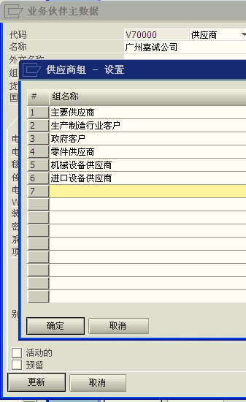
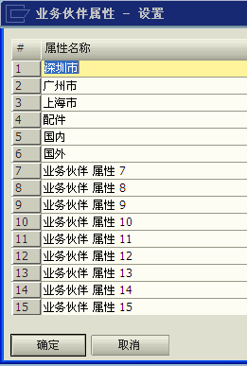
分组及属性

Slide 14
往来业务账
应付账款
应收账款
总账
aa
bb
aa
bb
业务伙伴
Customers
Vendors
供应商
客户
aa
bb
aa
bb
Notes:
每一个业务伙伴包含一个相应的客户或供应商记账科目，该科目是已在主数据中定义过的。该业务伙伴记账时，系统自动同步记入其对应的总账科目。
供应商的 对应科目 是一个应付科目，客户的 对应科目 是一个应收科目。
新建业务伙伴时系统给出缺省对应科目。只要该业务伙伴尚无业务发生，也可在科目页签中另行指定对应科目。
可以在科目 页签中对外国的客户和供应商为他们的应收和应付建立一个特殊的对应科目。建立主记录之后在国家字段中选择一个外国 作为账单的开票地址，系统自动录入信息到这个特殊的对应科目。

Slide 15
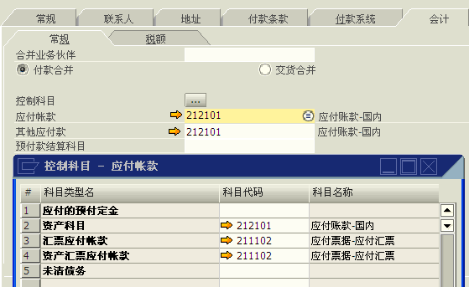
BP会计科目设置

Slide 16
业务伙伴主记录的币种
物料
所用币种
科目余额
所用币种
记账币种
= 本位币
本位币
本位币
记账币种
=定义的外币
本位币、
定义的外币
本位币、
定义的外币
记账币种
= 多币种
本位币、
任意外币
本位币
系统后台统一使用系统币种（system currency）管理科目余额。
Notes:
必须为每个业务伙伴指定一个核算货币。它确定了：
科目的记账币种
系统管理科目余额的币种
如果选择本位币 为记账货币，那么只能对该科目使用本位币记账，并且系统只能使用本位币处理科目余额。
如果你选择外币（BP Currency）为记账币种，那么可以同时用本位币和外币或系统货币来记账。系统用三种货币来管理科目余额。
如果选择多币种，那么可以用任何外币和本位币或系统货币来记账，但系统只是用本位币和系统货币来管理科目余额。应该尽量避免使用多种货币来记录会计业务信息。
总账科目和业务伙伴 报表产生一个包括其名称、组和余额的列表。

Slide 17

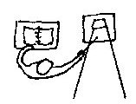
练习BP主数据

Slide 18
付款条件
到期日
+ x 月
+ y 天
时间
记账日期或 “月末"
到期
折扣
45 天
记账日后天数
30 天
14 天
3%
2%
1%
0 折扣
时间
记账日
折扣标准 1
折扣标准 2
折扣标准 3
Notes:
付款条件 指定一张发票什么时候到期并享受现金的折扣最后的期限。
到期日是根据单据的记帐日期或月底日期计算的。系统给其添加月数和天数来计算到期日。
例如：
发票记账日期：2003年6月12日
付款条件：月底起算，两个月零15天
到期日期：2003年9月15日
要定义现金折扣，为每一个时间段指定不同的现金折扣率，选择固定的月数或天数来指定折扣率。相反，为现金折扣率指定固定日期。系统然后分配到记账日期。
付款条件 也可以这样来定义，发票一记账系统就自动创建相适应的付款条件。
付款条件 包括相关业务伙伴的价格表，业务伙伴的最大信用额度（未结发票总金额），最大应收额（未结发票、未结支票总额），付款条件还包括客户对未结发票的总折扣率和利率。

Slide 19
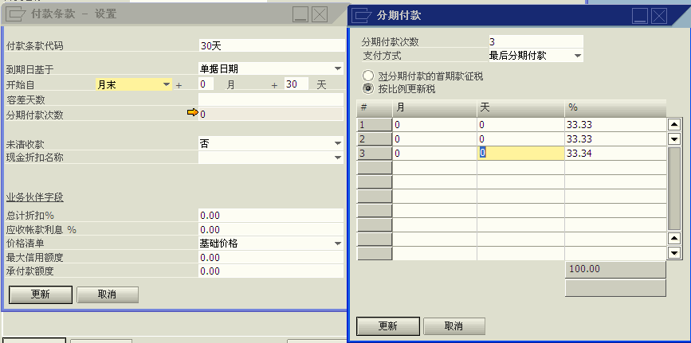
付款条款界面

Slide 20
练习付款条款

Slide 21
物料主数据: 主题目标
在本主题中，大家将了解到:
如何查找、新建、维护物料主数据
按不同标准给物料主数据分组
描述物料主数据的结构

Slide 22



物料管理功能
更改
查找
添加
显示历史记录
物料 管理
删除
复制
采购/销售分析
链接联系
Notes:
建立一条物料主记录时，首先点击相应按钮从 查找 切换到 增加 模式。
当录入全部必要数据后，点击增加 按钮保存物料主记录，按钮变为 OK。
如果要修改物料主记录，首先用查找 按钮找到该记录，当做了相应的改变或增加记录之后，OK 按钮变为更新，点击更新 按钮后系统保存改变后的信息，更新 按钮将变为OK，点OK 退出物料管理。

Slide 23
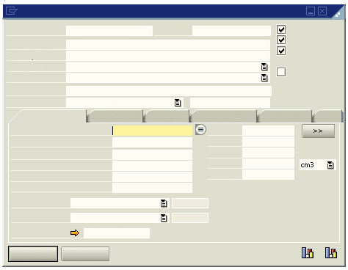
查找物料主数据
物料管理
物料代码
采购
销售
仓库
固定资产
例: 根据指定的制造商查找
描述
物料组
制造商
价格表
采购数据
经常性供应商
备选目录编号
采购计量单位
最小单位
......
.......
用特定目录号查找物料
Notes:
可以用一般标准和进销存信息来查找一条物料主记录。
当选择 物料管理 业务时， SBO 启动查找功能。

Slide 24
物料主数据
一般数据
物料代码
物料描述
物料组
价格
固定资产
进项税
条码
制造商
物料类型
属性 / 特征
采购数据
限制 / 状态
销售数据
详细资料
仓库数据
物料

Slide 25
物料主数据
物料
采购
销售
仓库
采购数据
销售数据
库存数据
常规供应商
采购计量单位
尺寸
费用科目
.....
销售计量单位
尺寸
收入科目
.......
........
在库量
最佳
最小库存储量
批次和序列号管理
...........

Slide 26
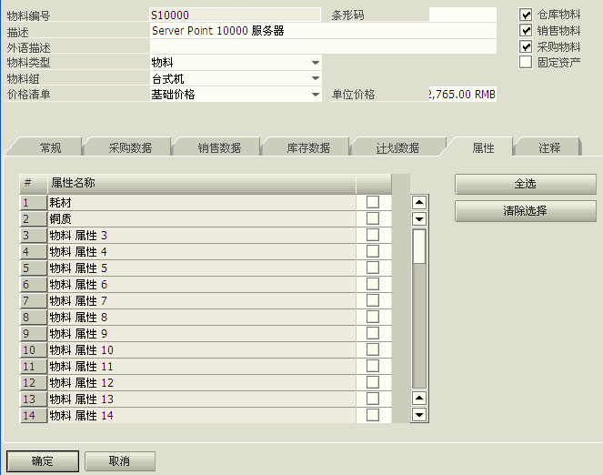
分组标准
可以点下拉列表框选择物料组 / 制造商
第一次录入为默认值。可以在此录入新值
Notes:
物料组允许对系统中的物料主记录进行合并或分类。
可以根据物料组或制造商来进行分类。
可以为每个物料指定一个物料组和制造商，系统自动默认第一条记录。
可以筛选物料组做报表和分析。
如果物料组不能充分筛选所需的数据，可以使用属性和用户自定义字段。

Slide 27
主数据: 单元小结
现在大家已了解:
如何建立科目表，业务伙伴主数据和物料主数据
维护科目表、业务伙伴主数据和物料主数据

Slide 28
可用的=存货量+已订购-已承诺

